Slide 1
ГАУ «КЦСОН города КАМЕНСКА – УРАЛЬСКОГО»
ШКОЛА ПОЖИЛОГО ВОЗРАСТА
НАПРАВЛЕНИЕ : «САДОВОДЫ И ОГОРОДНИКИ»
Тема: «Подготовка садовых культур на зиму»
Руководитель:
Специалист по социальной работе Покровской территории Холкина С.А.

Slide 2
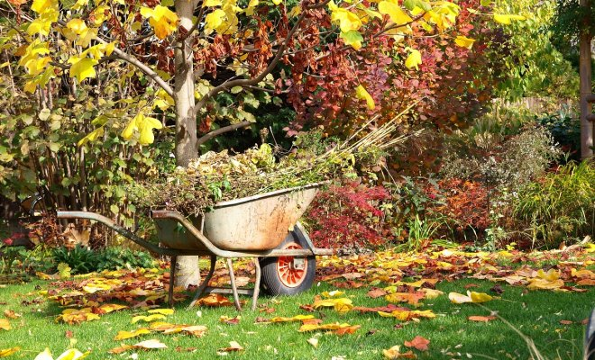
Подготовка сада к зиме: какие работы выполнить осенью
Осенью, когда весь урожай уже собран, работы в плодовом саду не заканчиваются. Пока участок не покроется снегом, нужно много чего успеть сделать. Как же подготовить сад к зиме?

Slide 3
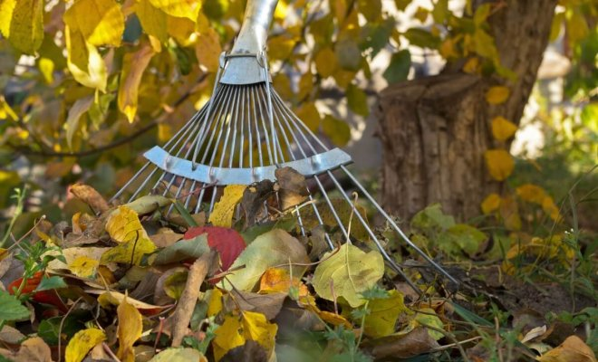
Осенью деревья и кустарники требуют к себе особого внимания.
В октябре снимите оставшиеся плоды, падалицу закопайте глубоко в землю, внимательно осмотрите растения и оцените их состояние. Не исключено, что их придется подлечить, поскольку деревья и кустарники должны зимовать здоровыми.
Уборка листьев
Аккуратно с помощью грабель соберите листья. Если ваши деревья и кустарники не были поражены болезнями и вредителями, отправьте листву в компостную кучу или теплые грядки, используйте в качестве мульчи для зимующих цветов. Но учтите: зараженные паршой, мучнистой росой и др. болезнями листья для этого не годятся. Вывезите их за пределы участка и сожгите.

Slide 4
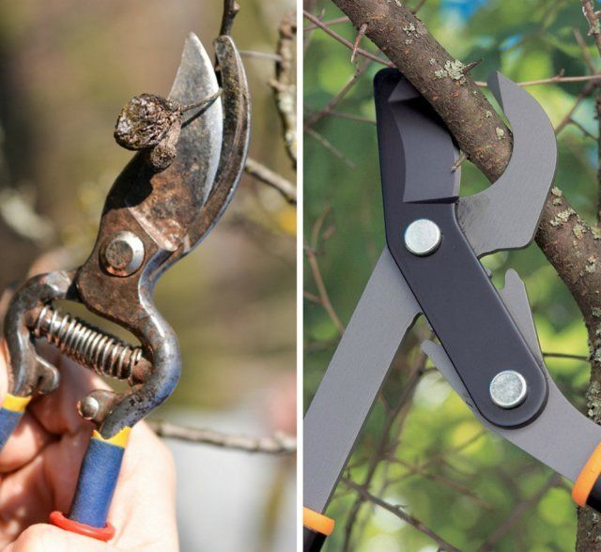
Обрезка плодовых деревьев осенью
Осенью в саду проводят санитарную обрезку. Она заключается в удалении с деревьев всех слабых и скрещивающихся побегов, а также сломанных и подсохших ветвей. Это нужно делать потому, что на таких ветках вполне могут прятаться вредители или возбудители болезней.
Яблони, груши, сливы и другие плодовые деревья очень удобно обрезать именно осенью, после сбора плодов. Обычно обрезать деревья можно до первых заморозков. В ноябре уже не стоит тревожить растения: для этого уже достаточно холодно.
Чтобы все сделать правильно, внимательно осмотрите деревья, убедитесь, что ветви каждого растут правильно и не создают преград друг другу. Все, что мешает, нужно удалить. Сформировать крону дерева можно при помощи секатора (срезает ветки диаметром до 26 мм) и сучкореза (срезает ветви диаметром до 40 мм).

Slide 5
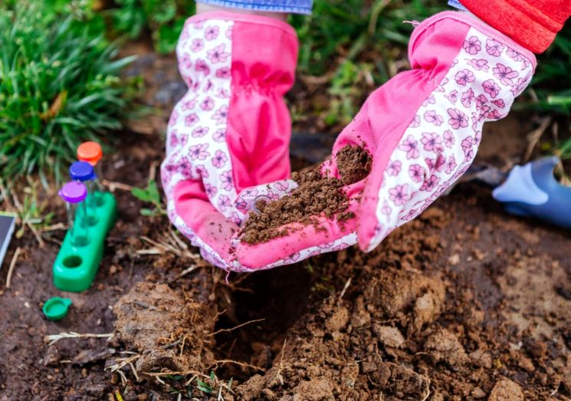
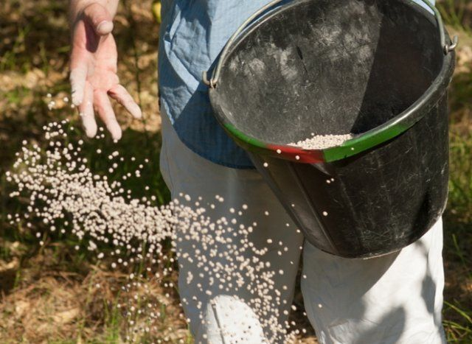
Осенняя подкормка деревьев
В качестве органических удобрений в это время года используют навозную жижу, разведенную 1:10, компост (для деревьев от 1 до 7 лет – 1,5-2 кг на 1 кв.м приствольного круга, для деревьев старше 7 лет – 2-3 кг), золу (100 г на 10 л воды), перегной (1/2 ведра на 1 кв.м приствольного круга).
Осенью плодовые деревья нуждаются и в минеральных удобрениях, за исключением азота, который активизирует нежелательные в это время процессы роста и снижает зимостойкость растений. В приствольный круг каждого дерева внесите фосфорно-калийное удобрение.
Для деревьев в возрасте до 10 лет на 1 кв.м приствольного круга расходуйте по 2 ст.л. суперфосфата и 1 ст.л. хлористого калия. Деревья старше 10 лет подкормите из расчета 4 ст.л. суперфосфата и 2 ст.л. хлористого калия. Вишни и сливы подкормите 3 ст.л. суперфосфата и 2 ст.л. сульфата калия, разведенными в 10 л воды. На каждое взрослое дерево используйте 4 ведра такого удобрения.

Slide 6
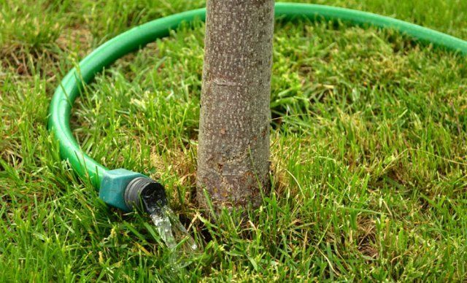
Обильный полив
Важно, чтобы плодовые деревья ушли на зимовку не высохшими.
Если осень выдалась недостаточно дождливой, хорошо полейте почву в приствольных кругах.
Во время влагозарядного осеннего полива расходуйте на взрослое растение около 50 л воды.
Поливайте деревья поэтапно: примерно по 12-15 л в час. Почва должна стать влажной на глубину около 1 м.
При этом учтите, что температура воды должна быть на 5°С выше, чем температура воздуха на улице.
Зачем поливать деревья осенью?
Деревья поливают, чтобы напитать их влагой, которая испаряется с поверхности листьев и ветвей. Зимой, несмотря на морозы, процесс испарения влаги продолжается, хотя это и происходит гораздо медленнее.
Поэтому деревья, которые не напитали достаточно жидкости перед зимовкой, в холодное время года под влиянием низких температур начинают "иссушаться".
Чтобы этого не происходило, растения и нужно хорошенько полить, пока не наступили устойчивые заморозки.
Кроме того, хорошо увлажненная почва лучше проводит тепло и таким образом защищает корни деревьев от обморожения.

Slide 7
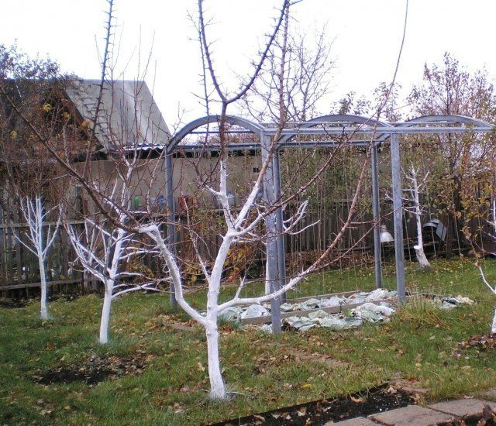
Осенняя побелка деревьев
Чтобы защитить деревья от вредителей и весенних солнечных ожогов, побелите стволы до основания нижних скелетных веток. Используйте готовую побелку (продается в садовых магазинах) или приготовьте ее самостоятельно: 3 кг извести и 500 г медного купороса разведите в 10 л воды.
Самые распространенные ошибки садоводов при побелке деревьев
Побелить дерево не так уж и сложно, но кое-какие условия все же нужно знать и соблюдать, чтобы незначительные (как может показаться на первый взгляд) недочеты не привели к серьезным проблемам. Какие же ошибки иногда совершают дачники при побелке сада?
Наносят раствор не слишком тщательно, из-за чего
в непрокрашенных участках остаются вредители,
споры грибков и патогенные микроорганизмы.
При очистке стволов не подстилают материал
для сбора "мусора", удаляемого с деревьев.
В результате счищенные с коры насекомые и
споры болезней проникают в почву, успешно
пережидают зиму и весной продолжают свою
вредоносную деятельность.
Наносят побелку слишком толстым слоем.
Оказывается, чрезмерное усердие тоже чревато проблемами:
белила могу начать отслаиваться и осыпаться.
Оптимальная толщина слоя 2-3 мм.

Slide 8
СПАСИБО ЗА ВНИМАНИЕ

